Slide 1
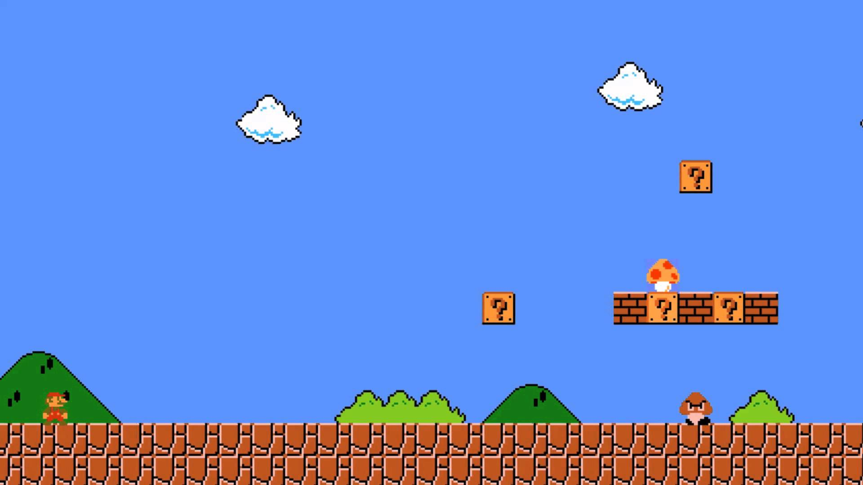


Aula 7
Aula 7
Sensores
Scratch
Sensores
Williamsartijose@Hotmail.com

Slide 2
Roteiro
Introdução;
Principais Blocos;
Adicionando Sensores ao Sprite;
Vamos praticar;
Desafio.

Slide 3
Introdução
Os blocos de Sensores são responsáveis por detectar e sinalizar uma condição que se altera ao longo do tempo.
Alguns desses blocos nos permitem trabalhar com entrada e saída de dados.

Slide 4
Principais Blocos
Os blocos existentes na palheta de Sensores são do tipo repórteres/valores e empilháveis.
Os principais blocos são:
Relata “verdade” se o Sprite estiver tocando no lugar selecionado, caso contrário, relata “falso”.
Apresenta uma pergunta na tela e aguarda uma resposta digitada no teclado. O programa só continuará quando for pressionado Enter ou clicado o sinal de checagem.
Relata o valor inserido pelo teclado como resposta à pergunta do comando acima.

Slide 5
Principais Blocos
Indica a posição x do cursor do mouse.
Indica a posição y do cursor do mouse.
Relata “verdade” se o botão do mouse estiver pressionado, caso contrário, relata “falso”.
Relata “verdade” se a tecla selecionada estiver pressionada, caso contrário, relata “falso”.
Indica a distância do Sprite até outro Sprite ou até o cursor do mouse.

Slide 6
Principais Blocos
Inicia a contagem de tempo (em segundos).
Indica o valor do tempo (em segundos).
Fornece o valor da característica especificada do objeto ou do palco selecionado.
Indica o valor do volume do som detectado pelo microfone (de 1 a 100).
Relata “verdade” se for detectado um volume superior a 30, caso contrário, relata “falso”.

Slide 7
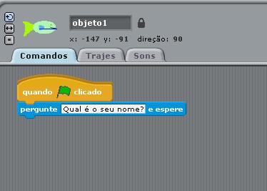
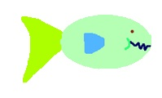
Adicionando Sensores ao Sprite
Agora vamos adicionar sensores ao nosso Sprite!
Arraste estes blocos para a área de informações.
Você notará que quando o projeto for executado, eu irei lhe perguntar seu nome!

Slide 8
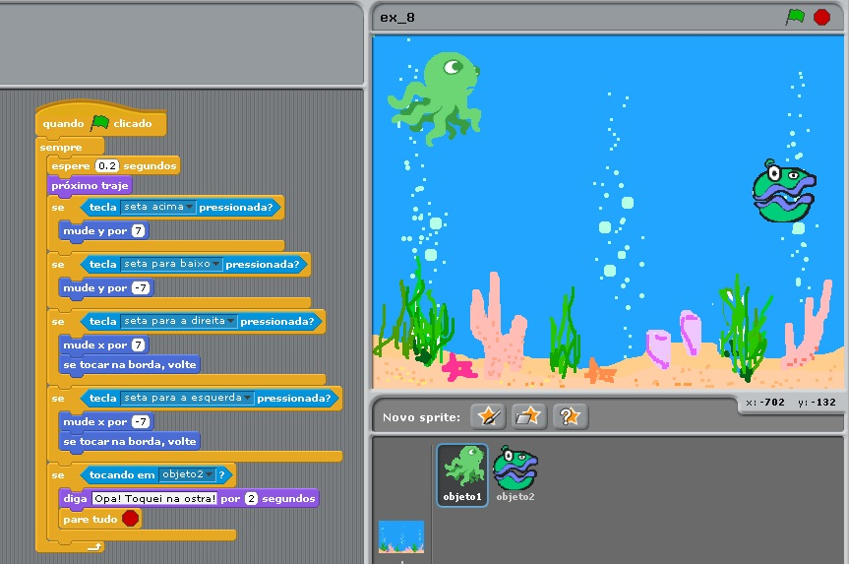
Vamos Praticar!
Arraste estes blocos para a área de informações e altere os respectivos valores.
Selecione este Palco.
Adicione este objeto.
Selecione este objeto e importe seu traje.

Slide 9
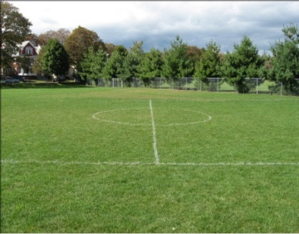
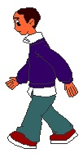

Desafio
Faça um projeto que contenha 2 sprites. Sempre que executado o objeto1 deve mudar y por 7 e -7 caso a seta para cima ou para baixo seja pressionada, respectivamente, e trocar de traje em seguida. Além disso ele deve mudar x por 7 e -7 se a seta para direita ou esquerda for pressionada, respectivamente, trocando de traje em seguida. Em todos os casos o objeto1 deve voltar quando tocar na borda. Já o objeto2 sempre deve mover 10 passos quando tocar o objeto1, e voltar quando tocar na borda.
Dicas
Utilize este Objeto, como objeto2.
Utilize este Objeto, como objeto1 e importe seu traje.
Utilize este Palco.

Slide 10
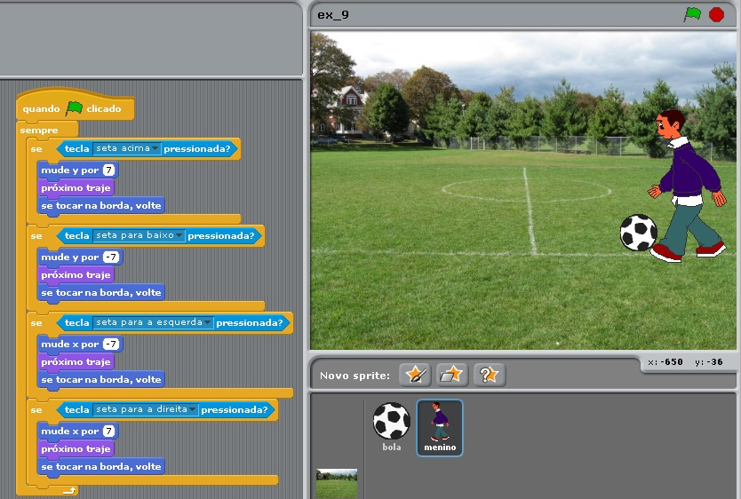
Desafio
Deve ficar desta forma (Objeto1):

Slide 11
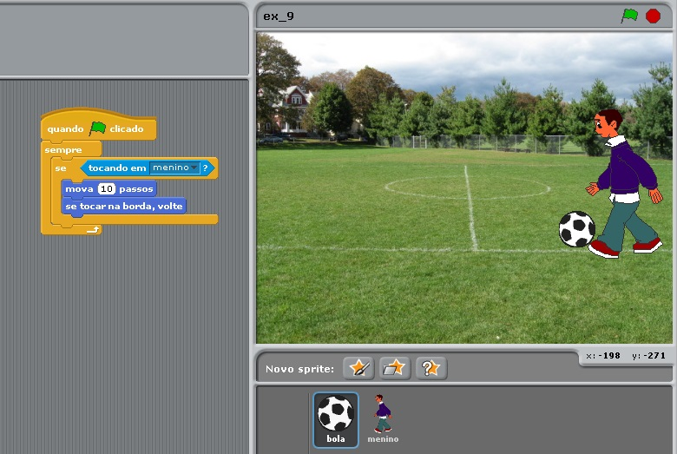
Desafio
Deve ficar desta forma (Objeto2):

